Slide 1
Un grupo de amigos juegan fútbol en la isla de Ometepe en el lago de Nicaragua. Al fondo podemos ver los volcanes Concepción y Maderas.
Capítulo 5
1 of 61

Slide 2
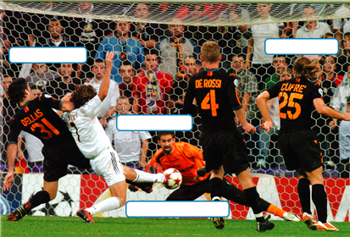
Los jugadores juegan (al) fútbol.
El portero guarda la portería.
El jugador puede lanzar (tirar) el balón con el pie.
Pero no puede tocar el balón con la mano.
Capítulo 5
2 of 61

Slide 3
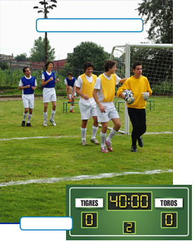
Hay dos tiempos en el partido de fútbol.
Cuando empieza el segundo tiempo, los jugadores vuelven al campo.
Capítulo 5
3 of 61

Slide 4
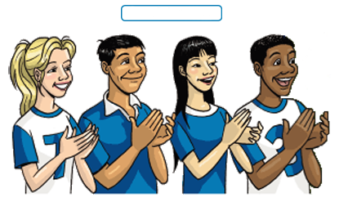
Capítulo 5
4 of 61

Slide 5
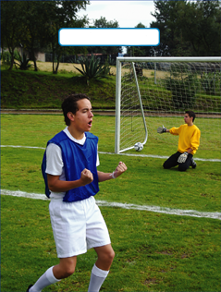
El portero no puede bloquear el balón.
El balón entra en la portería.
El jugador marca un tanto.
Los aficionados aplauden.
Capítulo 5
5 of 61

Slide 6
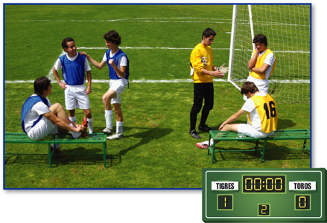
Cada equipo quiere ganar el partido.
Pero no puede ser.
Un equipo pierde.
Capítulo 5
6 of 61

Slide 7
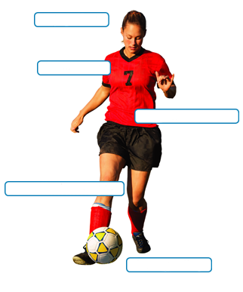
Capítulo 5
7 of 61

Slide 8
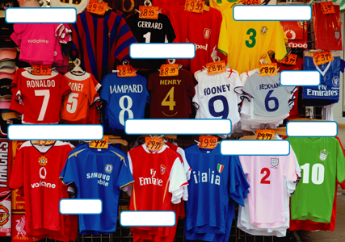
El uniforme de cada equipo tiene su propio color o colores.
Capítulo 5
8 of 61

Slide 9
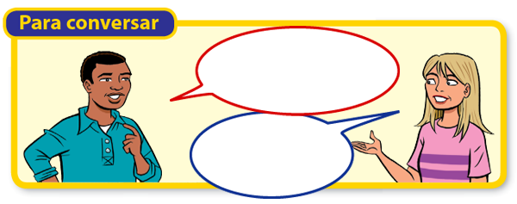
Capítulo 5
9 of 61

Slide 10
When you want to express disappointment over an
event or situation, you can say: ________________________
¡Qué pena! Lo siento mucho.
When you want to find out what a friend thinks about something, you can ask: ____________
¿Qué piensas?
— ¿Qué piensas del equipo?
— Pienso que es fantástico. Siempre gana.
Capítulo 5
10 of 61

Slide 11
Capítulo 5
11 of 61

Slide 12
Capítulo 5
12 of 61

Slide 13
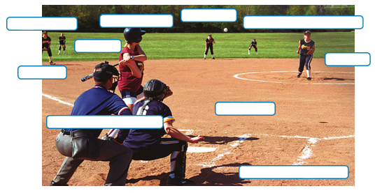
La pícher lanza la pelota.
La bateadora batea.
Capítulo 5
13 of 61

Slide 14
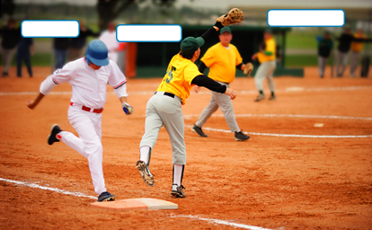
El jugador (beisbolista) corre de una base a otra.
El jugador atrapa la pelota. Atrapa la pelota con
el guante.
Capítulo 5
14 of 61

Slide 15
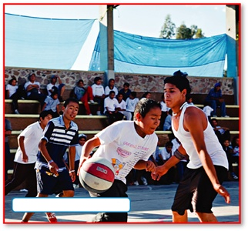
El jugador dribla
con el balón.
Capítulo 5
15 of 61

Slide 16
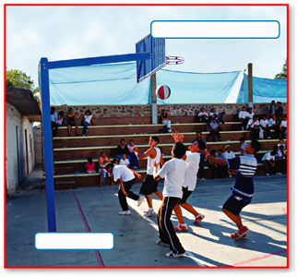
El jugador tira el balón.
Cuando mete el balón en el cesto, encesta.
Capítulo 5
16 of 61

Slide 17
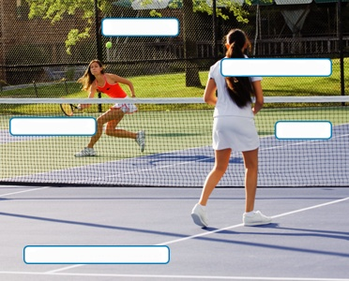
Las amigas juegan (al) tenis.
Una jugadora golpea la pelota.
Otra jugadora devuelve la pelota.
La pelota tiene que pasar por encima de la red.
Juegan individuales. No juegan dobles.
Capítulo 5
17 of 61

Slide 18
Capítulo 5
18 of 61

Slide 19
Capítulo 5
19 of 61

Slide 20
1. Some verbs in Spanish are called stem-changing verbs. The verbs empezar, pensar, perder, querer, and preferir are examples of stem-changing verbs. All forms, except the nosotros (and vosotros) forms, change the e of the infinitive to __. The endings of these verbs are the same as those of a regular verb.
ie
Capítulo 5
20 of 61

Slide 21
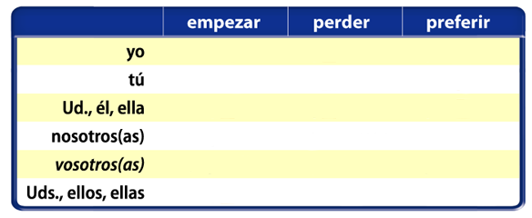
2. Read the following verbs across. Observe the stem change and note that the endings are the same as those of a regular verb.
Capítulo 5
21 of 61

Slide 22
Capítulo 5
22 of 61

Slide 23
1. The verbs poder, volver, devolver, and dormir (to sleep) are also
stem-changing verbs. The o of the infinitive changes to __ in all forms except nosotros (and vosotros).
ue
Capítulo 5
23 of 61

Slide 24
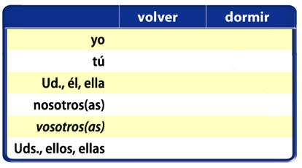
2. Read the following verbs across. Observe the stem change and note that the endings are the same as those of a regular verb of the same conjugation.
Capítulo 5
24 of 61

Slide 25
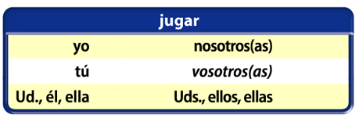
3. The _ in the verb jugar also changes to ue in all forms except nosotros (and vosotros).
u
Capítulo 5
25 of 61

Slide 26
Capítulo 5
26 of 61

Slide 27
1. The verbs interesar and aburrir function the same in English and in Spanish. Study the following examples.
Does baseball bore you?
¿Te aburre el béisbol?
No, baseball interests me.
No, el béisbol me interesa.
¿Te aburren los deportes?
Do sports bore you?
No, los deportes me interesan.
No, sports interest me.
Capítulo 5
27 of 61

Slide 28
2. The verb gustar in Spanish functions the same as interesar and aburrir. Gustar conveys the meaning to like, but its true meaning is to please. The Spanish way of saying I like baseball is Baseball pleases me.
¿Te aburre el béisbol? No. Me interesa.
¿Te gusta el béisbol? Sí, me gusta mucho el béisbol.
¿Te gustan los deportes en general? Sí, me gustan todos.
Capítulo 5
28 of 61

Slide 29
3. Gustar is often used with an ________ to tell what you like to do.
infinitive
¿Te gusta ganar? Sí. No me gusta perder.
¿Te gusta comer? Sí, me gusta comer.
Capítulo 5
29 of 61

Slide 30
Capítulo 5
30 of 61

Slide 31
Capítulo 5
31 of 61

Slide 32
Sara: Hola, Esperanza. ¿Qué hay?
Esperanza: ¿Qué piensas? ¿Quieres jugar fútbol?
Sara: ¡Bárbaro! Me gusta mucho el fútbol. ¿Cuándo jugamos? ¿Ahora?
Esperanza: Ahora, sí.
Sara: ¡Oye, Esperanza! ¿Puede jugar mi amiga Teresa? Es muy buena jugadora.
Capítulo 5
32 of 61

Slide 33
Esperanza: Ay, ¡qué pena! Lo siento mucho pero ya tenemos las once jugadoras. Ella puede jugar mañana si quiere.
Sara: ¡Cómo no! ¿A qué hora empiezan a jugar mañana?
Esperanza: A la misma hora.
Capítulo 5
33 of 61

Slide 34
Capítulo 5
34 of 61

Slide 35
Capítulo 5
35 of 61

Slide 36
Capítulo 5
36 of 61

Slide 37
Capítulo 5
37 of 61

Slide 38
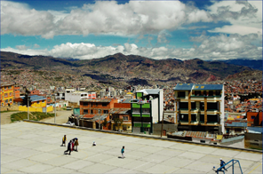
Como en Estados Unidos, los deportes
de equipo tienen muchos aficionados en España y Latinoamérica también.
El deporte número uno en la mayoría de
los países hispanos es el fútbol—el soccer
en Estados Unidos. Cuando no hay clases, grupos de amigos organizan un partido espontáneo de fútbol en un parque, en la
calle o en el patio de la escuela. Cada vez
que un jugador mete un gol los otros miembros del equipo aplauden. Son
ellos sus mismos porristas¹.
Los jóvenes juegan fútbol en
las afueras de La Paz, Bolivia.
¹mismos porristas own cheerleaders
Capítulo 5
38 of 61

Slide 39
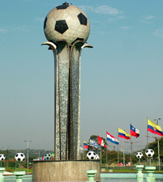
El fútbol profesional es muy popular. Muchas ciudades tienen su propio equipo como el Real Madrid, por ejemplo. Y cada país tiene su equipo nacional. Cada equipo tiene sus colores. Cuando el equipo de un país juega contra el equipo de otro país, van miles de aficionados al estadio para ver el partido.
La fuente de fútbol delante del edificio de la Confederación Sudamericana de Fútbol en
Asunción, Paraguay
Capítulo 5
39 of 61

Slide 40
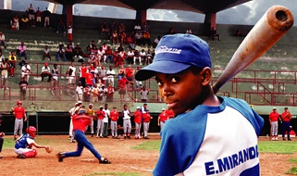
El béisbol es muy popular en el Caribe — Puerto Rico, Cuba, la República Dominicana — y también en Venezuela, Panamá y Nicaragua. El pequeño pueblo de San Pedro de Macorís en la República Dominicana es el pueblo que produce más beisbolistas de las Grandes Ligas
que cualquier² otro pueblo.
En unos países hispanos, pero no en
todos, el béisbol es muy popular. Aquí vemos a un joven beisbolista cubano.
²cualquier any
Capítulo 5
40 of 61

Slide 41
Capítulo 5
41 of 61

Slide 42
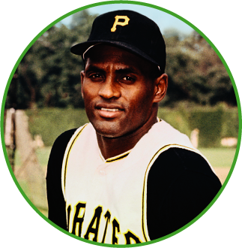
Roberto Clemente es de Carolina, Puerto Rico. Cuando tiene solo diecisiete años ya es jugador profesional de béisbol. Clemente juega con los Piratas de Pittsburgh. Cuatro veces es campeón de los bateadores y diez veces recibe el premio¹ del Guante de Oro por ser el mejor jardinero derecho² de su liga.
¹premio prize
²mejor jardinero best right fielder
derecho
Capítulo 5
42 of 61

Slide 43
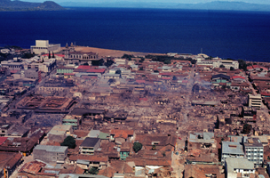
Es diciembre en Puerto Rico. Hace calor en la isla tropical. Clemente va a Puerto Rico donde pasa unas vacaciones con su familia. Pero algo ocurre. En Managua, la capital de Nicaragua, hay un terremoto desastroso. Clemente recibe las noticias del desastre el día
de Nochebuena³. Tiene que actuar. Organiza ayuda⁴ para sus hermanos nicaragüenses. Los puertorriqueños contribuyen generosamente.
La pobre ciudad de Managua, Nicaragua, después de la destrucción causada por el terremoto del 23 de diciembre de 1972
³Nochebuena Christmas Eve
⁴ayuda help
Capítulo 5
43 of 61

Slide 44
Clemente busca un avión⁵. Solo puede encontrar un avión viejo. Llena el avión de medicinas, comida y otras provisiones para las víctimas del terremoto. Clemente está en la cabina de mando con el piloto. El avión despega⁶. Momentos después—otro desastre. El avión cae⁷ en las aguas del Caribe. Clemente muere — pierde su vida.
La pobre ciudad de Managua, Nicaragua, después de la destrucción causada por el terremoto del 23 de diciembre de 1972
⁵avión airplane
⁶despega takes off
⁷cae falls
Capítulo 5
44 of 61

Slide 45
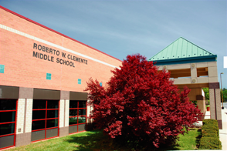
Aquí tenemos el comentario de un famoso entrenador⁸: «Es imposible producir un filme sobre la vida de Roberto. No hay otro Roberto. No hay actor para tomar el papel (el rol) de Roberto Clemente».
Hay escuelas que llevan el nombre de Roberto Clemente como la escuela que vemos aquí en Germantown, Maryland.
⁸entrenador manager
Capítulo 5
45 of 61

Slide 46
Hoy hay un gran centro deportivo para los jóvenes de Puerto Rico que lleva el nombre de Roberto. La calle
donde está la casa de Roberto lleva su nombre. Pero la señora de Clemente y sus hijos prefieren el nombre original. Cuando la calle lleva el nombre original, Clemente vive.
Hay escuelas que llevan el nombre de Roberto Clemente como la escuela que vemos aquí en Germantown, Maryland.
Capítulo 5
46 of 61

Slide 47
Capítulo 5
47 of 61

Slide 48
los deportes
el fútbol el béisbol el básquetbol, el baloncesto el tenis
sports
soccer
baseball
basketball
tennis
Capítulo 5
48 of 61

Slide 49
el partido, el juego
el equipo
el/la jugador(a)
el/la aficionado(a)
el/la espectador(a)
el tanto
game
team
player
fan
spectator
score, point
Capítulo 5
49 of 61

Slide 50
jugar (a)
empezar, comenzar
volver
poder
querer
perder
ganar
aplaudir
to play
to begin
to return
to be able
to want, to wish
to lose
to win
to applaud, to clap
Capítulo 5
50 of 61

Slide 51
el campo de fútbol
el tiempo
el balón
el/la portero(a)
la portería
el gol
soccer field
half
ball
goalie
goal
goal
Capítulo 5
51 of 61

Slide 52
lanzar
tocar
guardar
entrar
bloquear
volver
meter (un gol)
to kick, to throw
to touch
to guard
to enter, to go into
to block
to return
to score a goal
Capítulo 5
52 of 61

Slide 53
el campo de béisbol el/la beisbolista
el/la bateador(a)
el/la lanzador(a), el/la pícher el/la cátcher, el/la receptor(a) el/la jardinero(a)
baseball field
baseball player
batter
pitcher
catcher
outfielder
Capítulo 5
53 of 61

Slide 54
la pelota
el bate
el guante
el platillo
la base
el jonrón
batear
correr
atrapar
ball
bat
glove
home plate
base
home run
to hit, to bat
to run
to catch
Capítulo 5
54 of 61

Slide 55
la cancha
el cesto, la canasta
el balón
tirar
driblar (con)
encestar
court
basket
ball
to throw
to dribble
to score
Capítulo 5
55 of 61

Slide 56
la cancha
la raqueta
la pelota
la red individuales
dobles
golpear
pasar
devolver
por encima de
court
tennis racket
ball
net
singles
doubles
to hit
to pass
to return
over, on top of
Capítulo 5
56 of 61

Slide 57
la camiseta
el pantalón corto
los calcetines largos
las zapatillas
T-shirt
shorts
long socks
(sports) shoes, sneakers
Capítulo 5
57 of 61

Slide 58
¿De qué color es?
el color
amarillo(a)
anaranjado(a)
azul
blanco(a)
What color is it?
color
yellow
orange
blue
white
Capítulo 5
58 of 61

Slide 59
de color marrón
gris
negro(a)
rojo(a)
rosado(a)
verde
brown
gray
black
red
pink
green
Capítulo 5
59 of 61

Slide 60
gustar
interesar
aburrir
to like, to be pleasing to
to interest
to bore
Capítulo 5
60 of 61

Slide 61
pensar
dormir
preferir propio(a)
¡Qué pena!
Lo siento (mucho).
¿Qué piensas de…?
¡Bárbaro!
to think
to sleep
to prefer
own
What a shame!
I’m sorry. (That’s too bad.)
What do you think of . . .?
Great!, Awesome!
Capítulo 5
61 of 61

